Slide 1

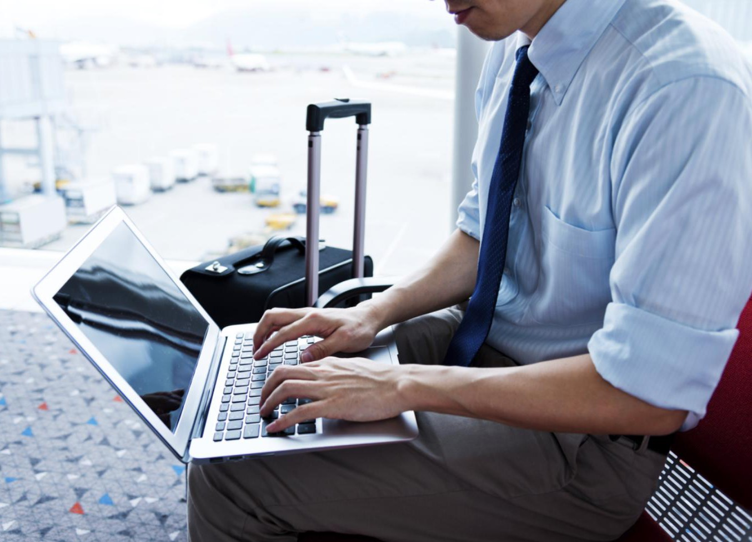

“
基础课十四课
张老师要去一趟大连
”
徐心瑶

Slide 2
目录
01
复习
02
生词
03
语言点
contents
04
课文

Slide 3
Part 01
第十四课第一部分

Slide 4
Part 01
复习

Slide 5
01
复习
第一部分：
休息 鼓励 加油 洗脸 功课 游戏 继续 好好 得 而 应该 一定 养成……习惯
第二部分：
了 已经……了
更 懒 结束 逛街
场 演唱会 有/没意思

Slide 6
01
复习
1. 好好+V
2. 应该2+V
3. 一定+得/要+V
4. 多+V；少+V
5. ……，而……
6. 了1
7. 已经……了
8.才2 + 时间/数量
9. 更 + Adj./ 心v.

Slide 7
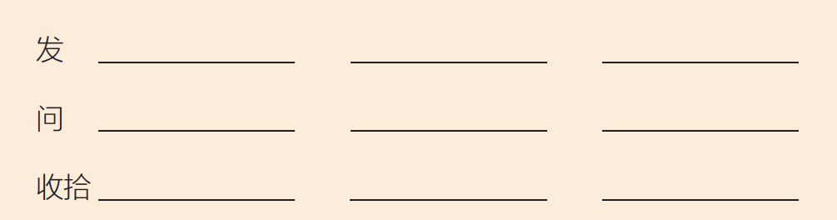
01
预习作业练习1
预习作业检查1——词语扩展：第248页
发电子邮件
发烧
出发
问题
请问
题目
收拾行李
收拾房间
收拾东西

Slide 8
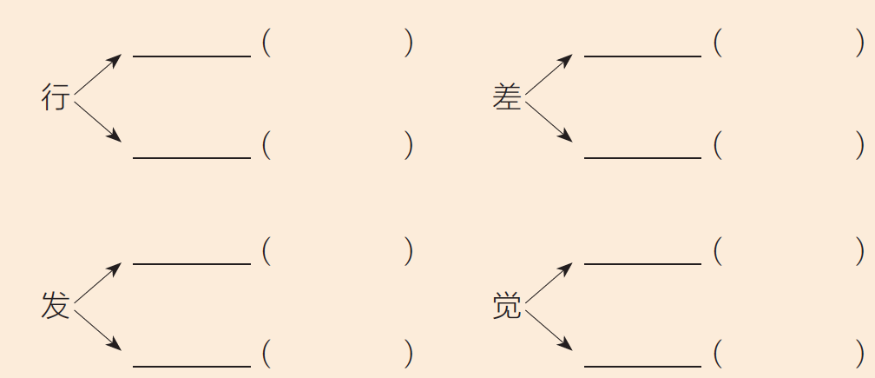
01
预习作业练习2
xíng
不行
chà
差五分
háng
银行
chāi
出差
fà
头发
jué
觉得
fā
发书
jiào
睡觉

Slide 9
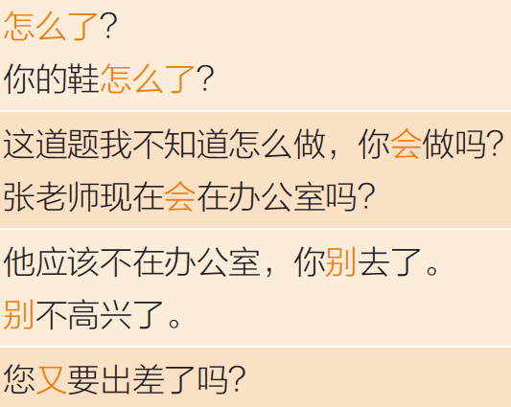
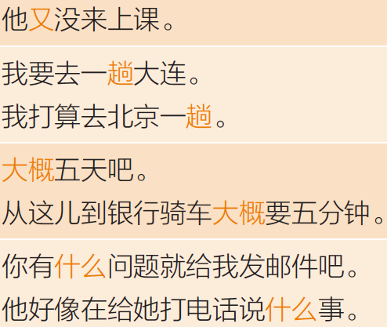
01
预习作业练习3
读句子

Slide 10
Part 02
生词

Slide 11
02
生词
做 道 题 问题 发 （电子）邮件
又 会 别 不好意思 办公室
飞机 火车 出差 城市 收拾
行李 大概 小时 趟 辛苦
一路顺风 大连

Slide 12
1. 问题_{1、2}
考试的时候，有问题问老师，不可以问同学。
如果大家都没有问题的话，就下课吧。
我觉得阿尔达的汉语很好，没有问题。
我的手机有问题了，打不开了。

Slide 13
2. 道
一道题
一道小题
一道大题
这道题太难了，我不明白。
HSK4级考试一共有三道大题，
听力、阅读和书写，每道大题100分。

Slide 14
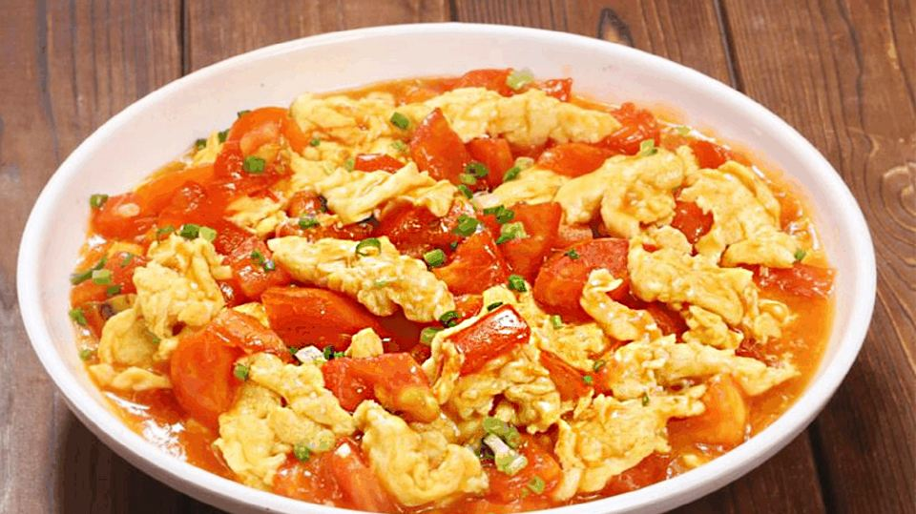
2. 道
一道菜
西红柿炒鸡蛋是中国人常吃的一道菜。
说一说:你家晚上一般吃几道菜？

Slide 15
3. 发
发 电子邮件
发 微信
你回国后，给我发一封电子邮件。
她刚给你发微信，你看一下。
我给你发我们的照片。
人1 给 人2 + 发 + 东西

Slide 16
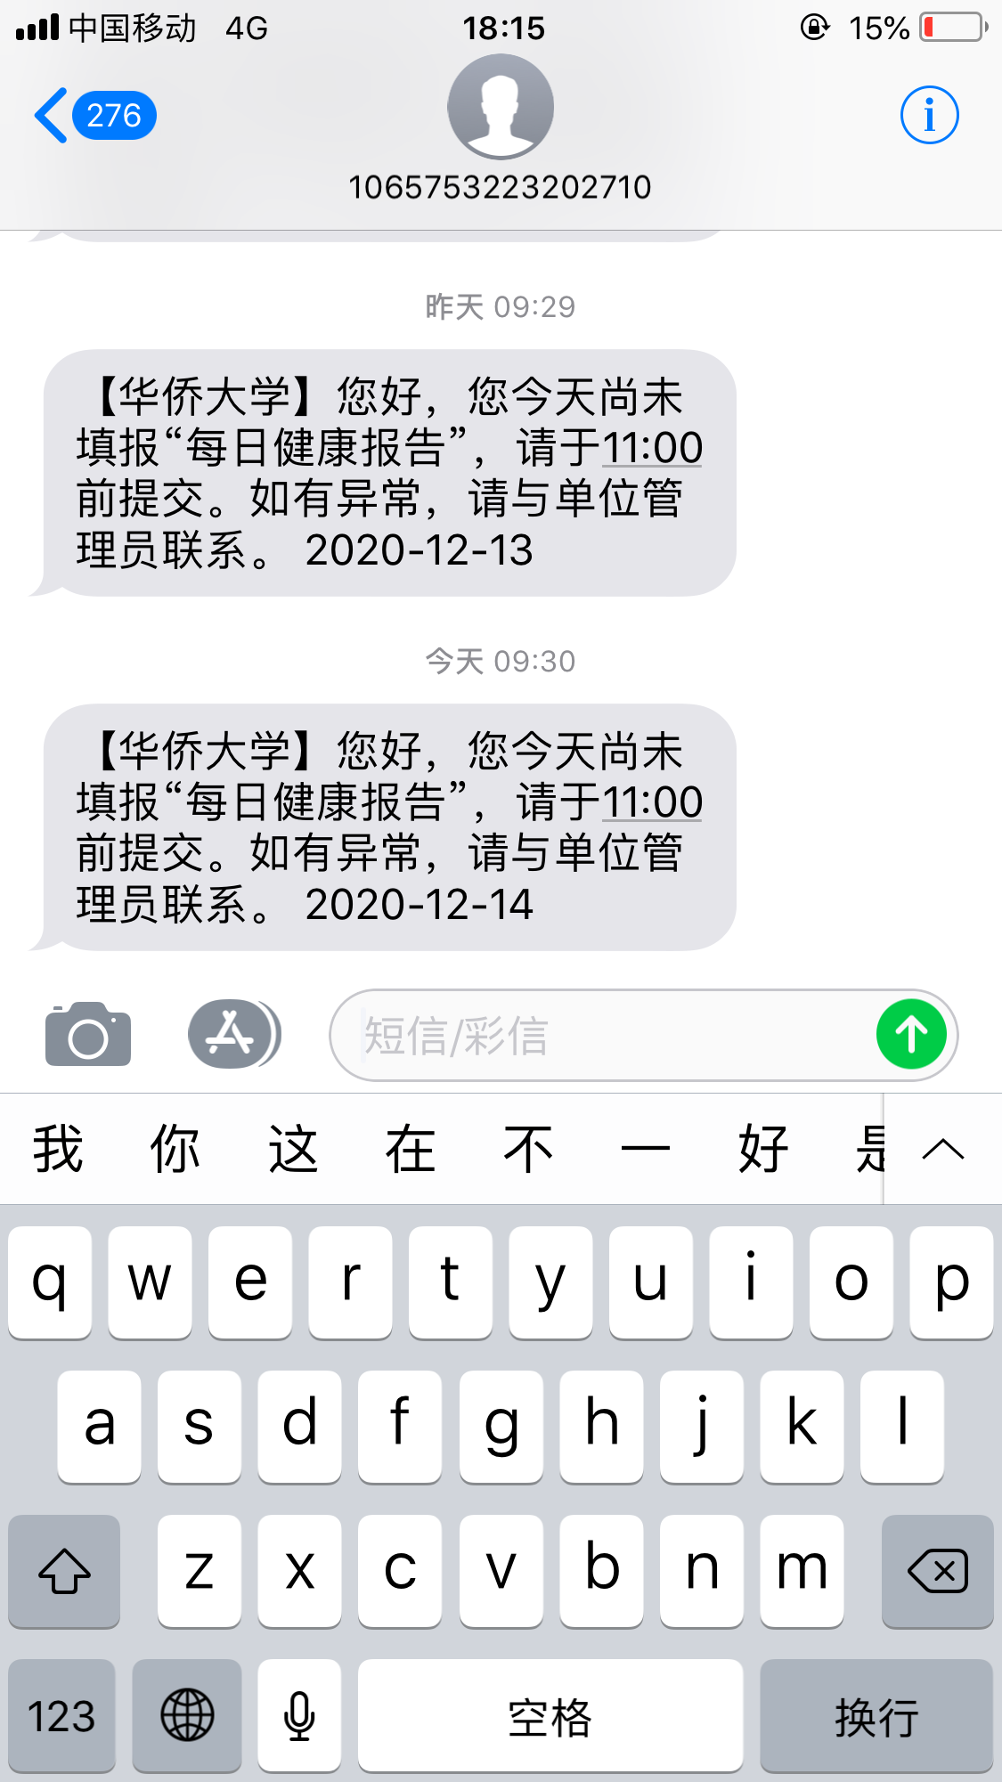
3. 发
发 消息/短信
xiāoxi
华侨大学每天都给我发消息/短信。
现在在中国，大家常常发微信，很少发短信。

Slide 17
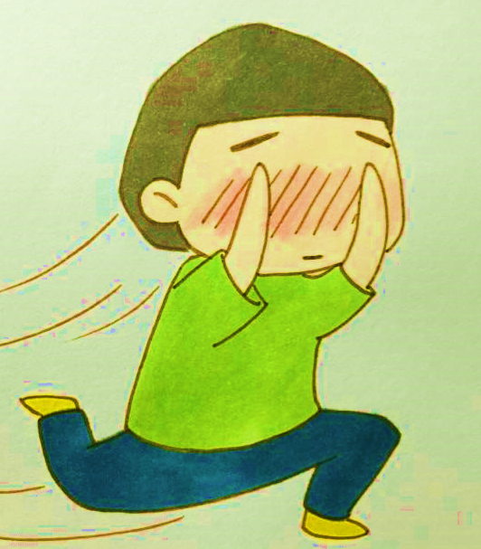
4. 不好意思1、2
1. 不好意思≈ 害羞
她的脸红了，好像不好意思了。
学习汉语一定要多说，不要觉得不好意思。
说一说：你什么时候会不好意思？

Slide 18
4. 不好意思1、2
2. 不好意思 ≈ 对不起
老师，不好意思，我迟到了。
不好意思，我现在不在办公室。

Slide 19
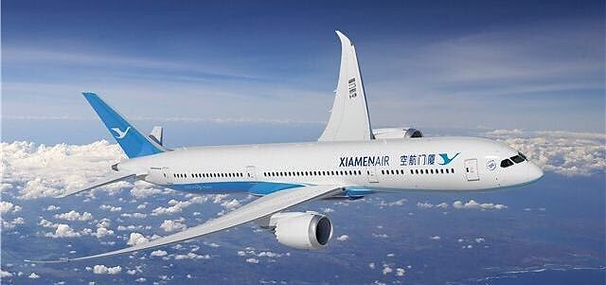
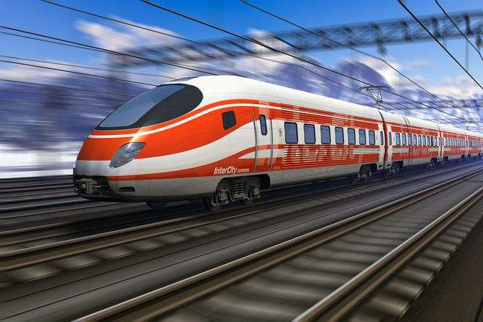
5. 飞机 火车
坐 飞机
一架飞机
坐 火车
一列火车

Slide 20
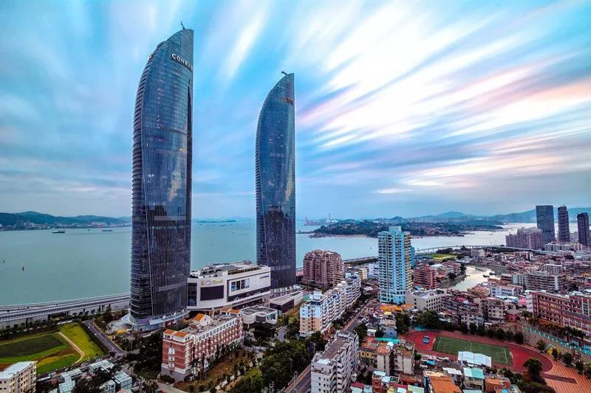
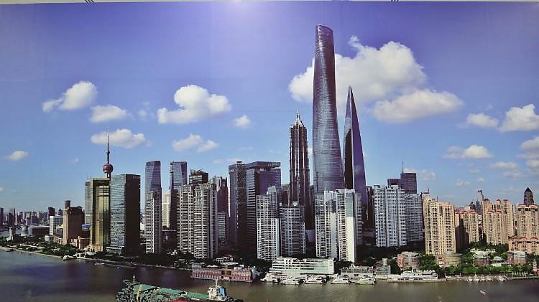
一座城市/ 一个城市
6. 城市
A:你知道这是中国的哪个城市吗？
B:这是上海，也叫上海市。
你的大学在哪个城市？

Slide 21
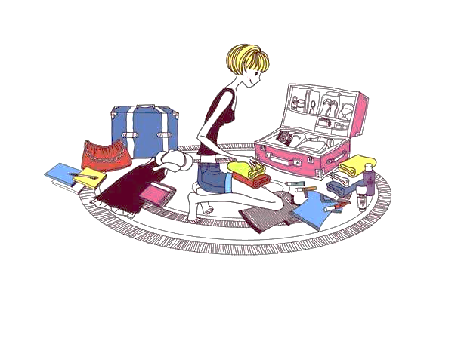

7. 收拾 行李 出差
她明天要出差，
正在收拾行李呢。
他出差的时候，
一般只带一件行李。

Slide 22
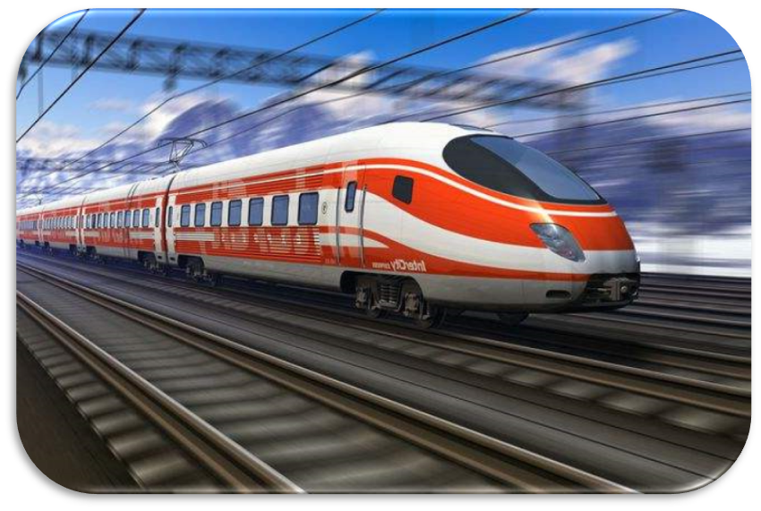
8. 小时 辛苦 一路顺风
A:坐火车从北京到厦门大概九个小时吧。
B:太辛苦了！祝你一路顺风！
我们的老师每天都上课，很辛苦。
爸爸妈妈，你们辛苦了。

Slide 23
Part 03
语言点

Slide 24
03
语言点1: 怎么了？
A:你的电脑怎么了？
B:我的电脑坏了，打不开了。
你觉得有问题的时候，事情发生以后问。
A:她怎么了？怎么哭了？
B:她跟男朋友分手了。

Slide 25
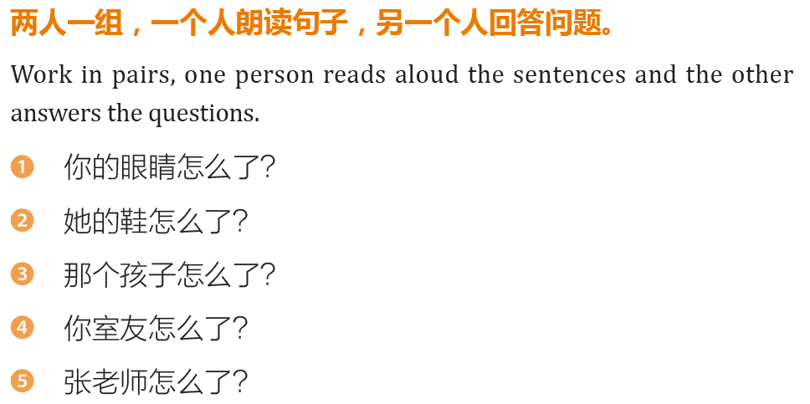
03
语言点1: 练习 P251页

Slide 26
03
语言点2:会+V
用下列词语和“会1”说句子。
开车 说法语 唱中文歌
踢足球 打网球 打篮球
做蛋糕 做饭 骑自行车

Slide 27
03
语言点2:会+V
用下列词语和“会2”说句子。
明天 刮风
下个月 去中国
下周 来看老师
明年 来华侨大学

Slide 28
03
语言点2:会+V
会1 ： 学习以后知道怎么做
会2 ： 将来发生
会+V
不+会+V
会+V+吗？/会不会+V？

Slide 29
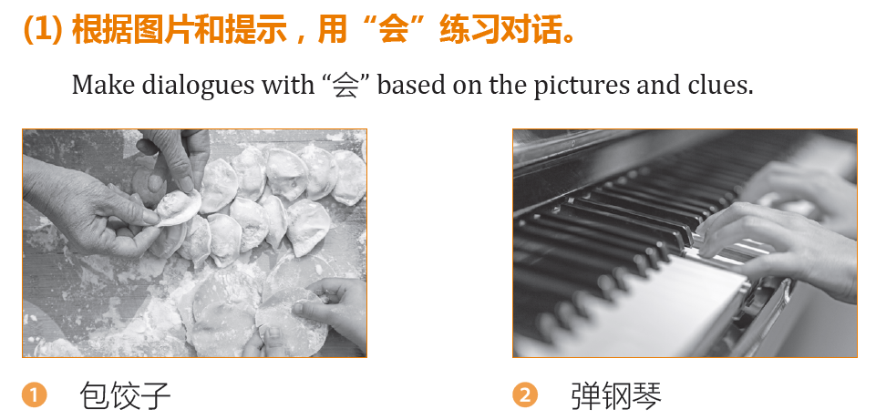
03
语言点2: 练习 P252页

Slide 30
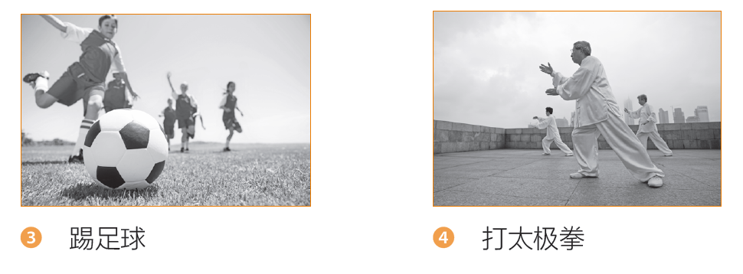
03
语言点2: 练习 P252页

Slide 31
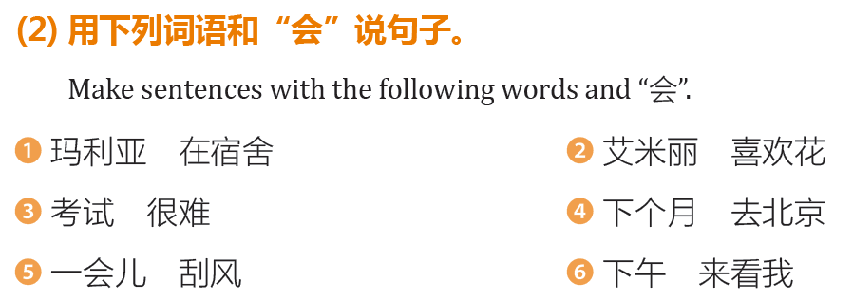
03
语言点2: 练习 P252页

Slide 32
03
语言点3:别……了
如果你爱我，就别喝酒了。
别洗衣服了，早点儿休息吧。
现在考试呢，你们别说话了！

Slide 33
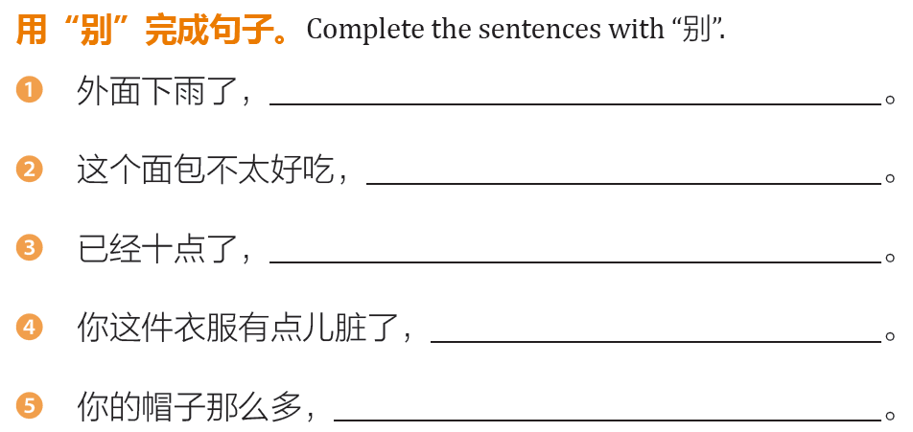
03
语言点3: 练习 P253页
你别出去玩了
你别买了
你别去超市了，超市已经关门了
你别穿了，快洗洗吧
你别再买了

Slide 34
03
语言点4:又+V
马克怎么又迟到了？
你今早又没吃饭？
张老师又出差了，好像去上海了。

Slide 35
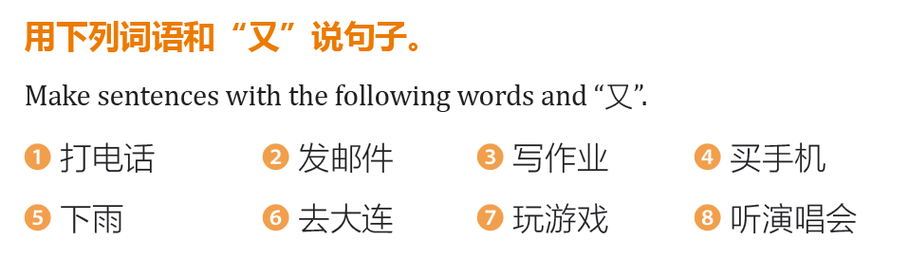
03
语言点4: 练习 P253页

Slide 36
03
语言点5:V+一趟+地方；V+地方+一趟
我要去一趟北京。
我要去北京一趟。
她回家一趟。
她回一趟家。

Slide 37
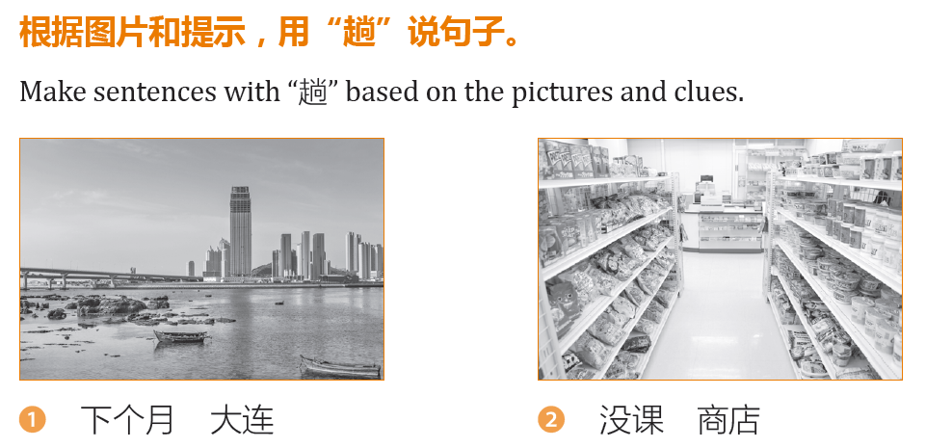
03
语言点5: 练习 P254页

Slide 38
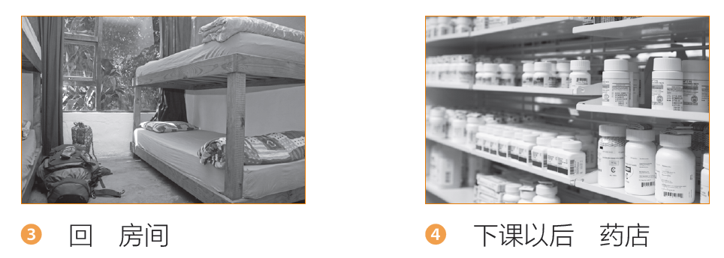
03
语言点5: 练习 P254页

Slide 39
03
语言点6:大概+数量/时间
≈
大约，差不多
玛利亚大概20岁吧。
坐飞机去上海，大概两个小时吧。
今天最高温度大概是25度。

Slide 40
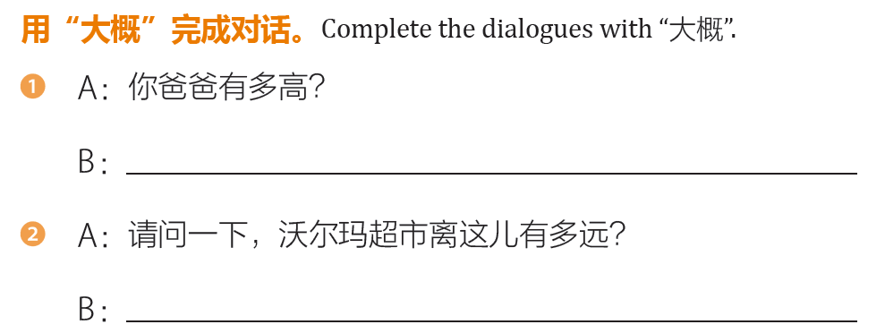
03
语言点6: 练习 P254页
我爸爸大概一米八五。
沃尔玛离这儿大概500米。

Slide 41
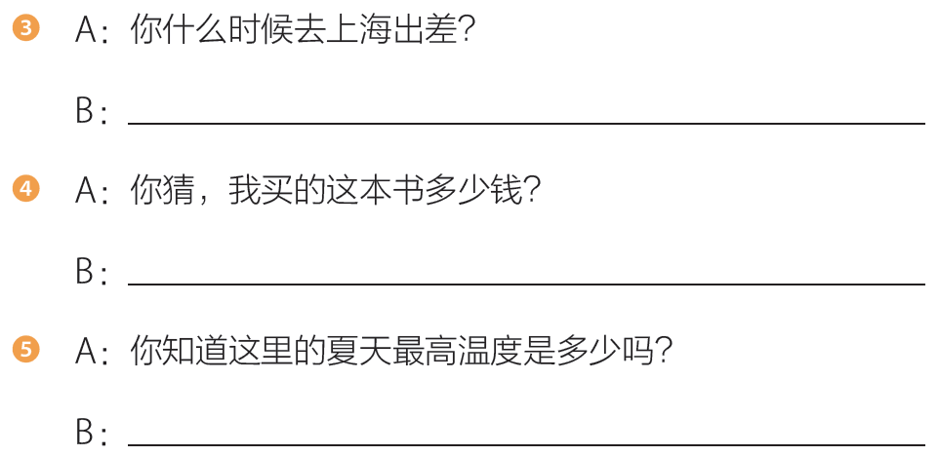
03
语言点6: 练习 P254页
我大概下个月吧，还没买飞机票。
这本书很贵，大概二百块钱吧。
这里的夏天很热，每天都大概30度。

Slide 42
03
语言点7:什么……。
你有什么问题就来找我吧。
我现在没有什么想说的。
我有点儿饿了，想吃点儿什么。

Slide 43
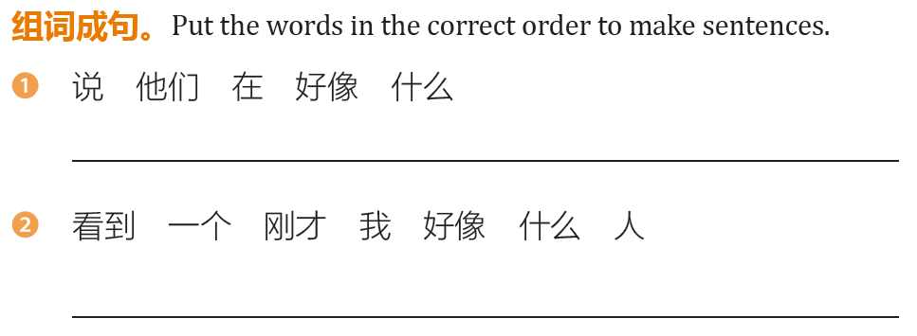
03
语言点7: 练习 P255页
他们好像在说什么。
我刚才好像看到一个什么人。

Slide 44
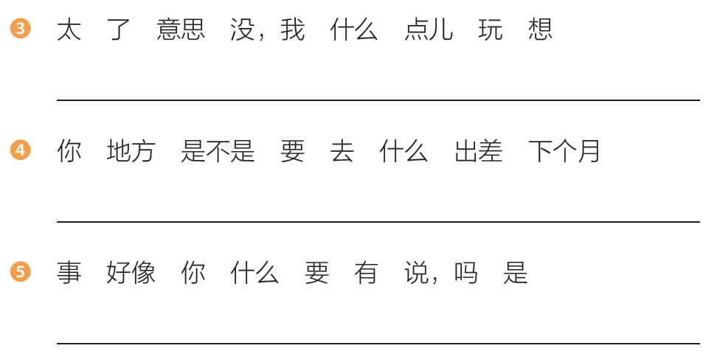
03
语言点7: 练习 P255页
太没意思了，我想玩点儿什么。
下个月你是不是要去什么地方出差？
你好像有什么事要说，是吗？

Slide 45
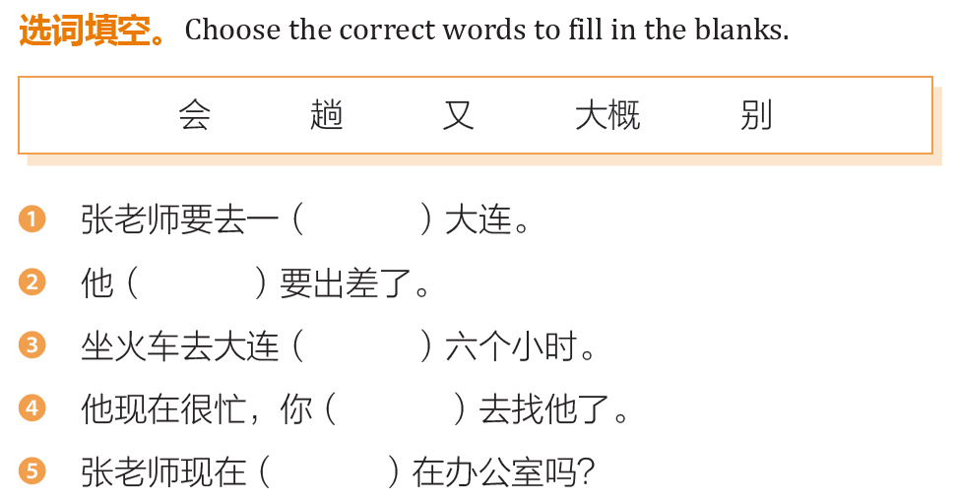

Slide 46
Part 04
课文

Slide 47
04
课文
艾米丽：玛丽亚，你看一下这道题。
玛丽亚：怎么了？
艾米丽：这道题我不知道怎么做，你会做吗？
玛丽亚：嗯……我也不会做。你问问张老师吧。
艾米丽：张老师现在会在办公室吗？
玛丽亚：他今天没课，应该不在办公室，你别去了。
艾米丽：哦，那我就给他打电话吧。

Slide 48
（艾米丽给张老师打电话）
艾米丽：喂，张老师，我是艾米丽。
张老师：你好，艾米丽。
艾米丽：老师，您在办公室吗？
我有一个问题想问您。
张老师：不好意思，我明天出差，
在家收拾行李呢，现在不在学校。

Slide 49
艾米丽：您又要出差了吗？
去哪个城市啊？
张老师：去一趟大连。
艾米丽：去几天？
张老师：大概五天吧。
艾米丽：您是坐飞机去还是坐火车去啊？
张老师：我坐火车去。

Slide 50
艾米丽：坐火车得多长时间啊？
张老师：从北京到大连大概六个小时吧。
艾米丽：太辛苦了。老师，祝您一路顺风。
张老师：谢谢你，艾米丽。
你有什么问题就给我发邮件吧。
艾米丽：好的，老师。

Slide 51
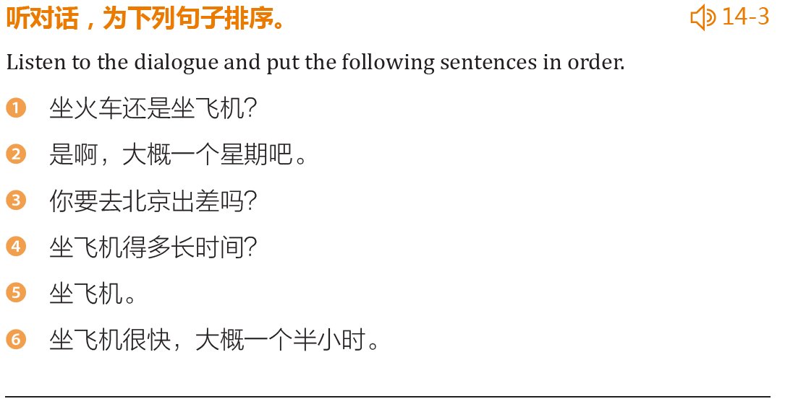

课文热身（14-3）：第249页
3 2 1 5 4 6

Slide 52
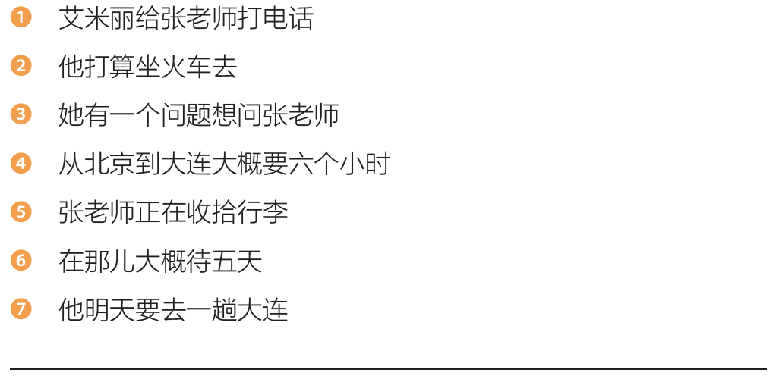
课文听力练习（2）：第256页
1 3 5 7 6 2 4

Slide 53
艾米丽有一（ ）不会做，玛丽亚也不会做，所以玛丽亚告诉艾米丽给张老师（ ）。艾米丽给张老师打电话问他在不在学校，张老师不在学校，因为他明天要（ ），现在在家（ ），张老师这次出差打算去一（ ）大连，（ ）五天。坐火车从北京到大连（ ）要六个小时，艾米丽觉得张老师太（ ）了，最后，艾米丽祝张老师（ ），张老师告诉艾米丽如果有问题可以给他发（ ）。

Slide 54
作业
听写：
①第十三课的生词和课文。
②第十四课第一部分的生词。
作业本： ①写句子（共8个）：
怎么了、趟、会、别……了、又+v.、大概、出差、（电子）邮件

Slide 55
Part 01
第十四课第二部分

Slide 56
Part 01
复习

Slide 57
01
复习
做 道 题 问题 发 （电子）邮件
又 会 别 不好意思 办公室
飞机 火车 出差 城市 收拾
行李 大概 小时 趟 辛苦
一路顺风 大连

Slide 58
01
复习
1.……怎么了？
2. 会+V
3. 别……了
4. 又+V
5. V+一趟+地方；V+地方+一趟
6. 大概+数量/时间
7. 什么……。

Slide 59
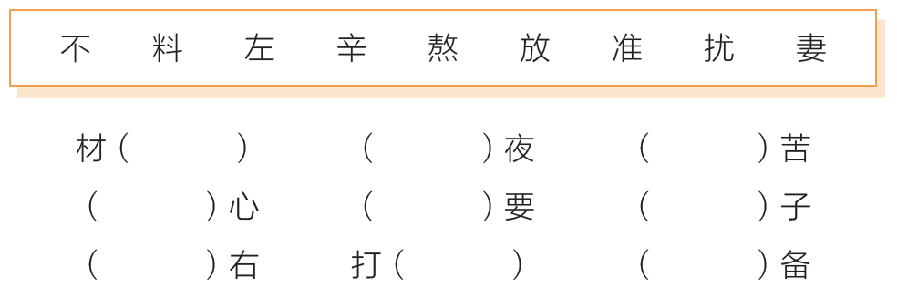
01
预习作业练习1 第258页
料
熬
辛
放
不
妻
左
扰
准

Slide 60
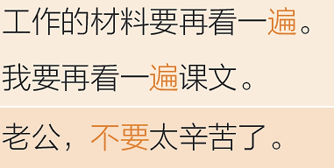

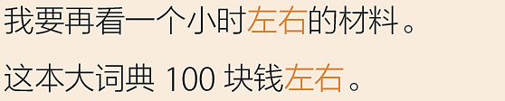
01
预习作业练习2
读句子

Slide 61
Part 02
生词

Slide 62
02
生词
敲 敲门 和 跟 一样
空 有空 打算 事 星期天
清华大学
妻子 老公 材料
遍 左右 放心 重要
熬夜 准备 打扰 不要

Slide 63
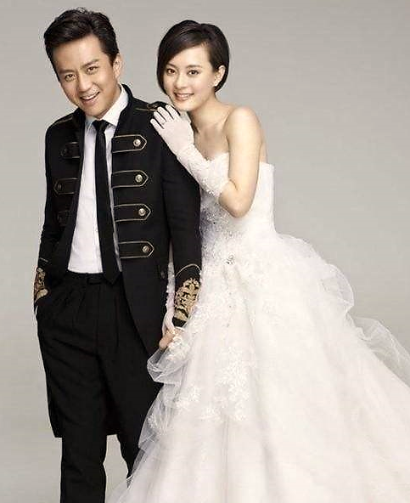
1. 夫妻
先生 和 太太
丈夫 和 妻子
老公 和 老婆

Slide 64
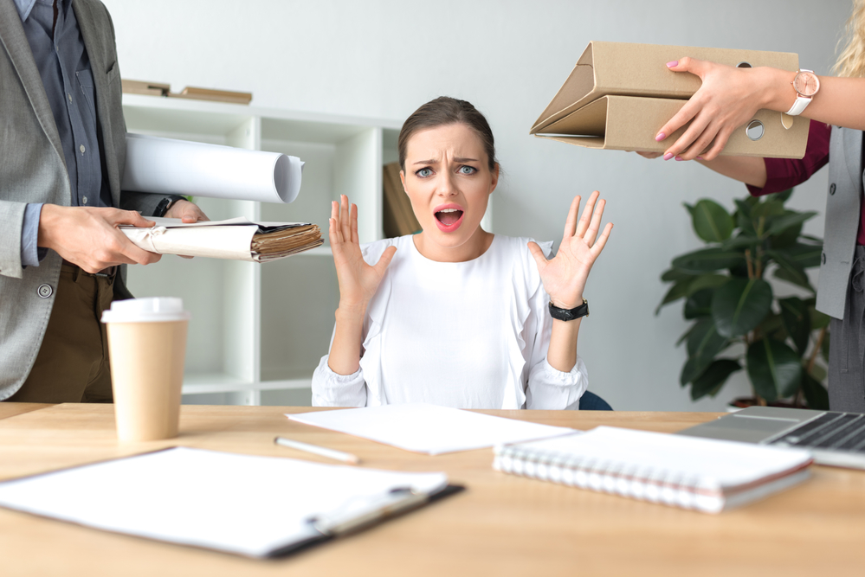
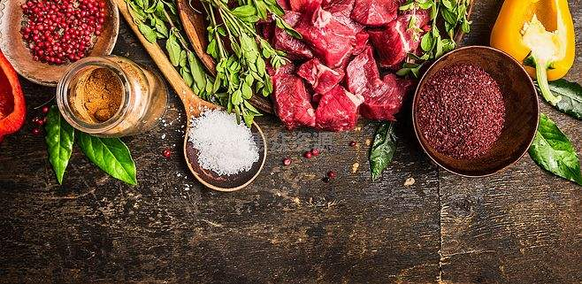
2. 材料
学习材料 工作材料 食材
老板给她很多工作的材料。
做饭以前要准备好食材。

Slide 65
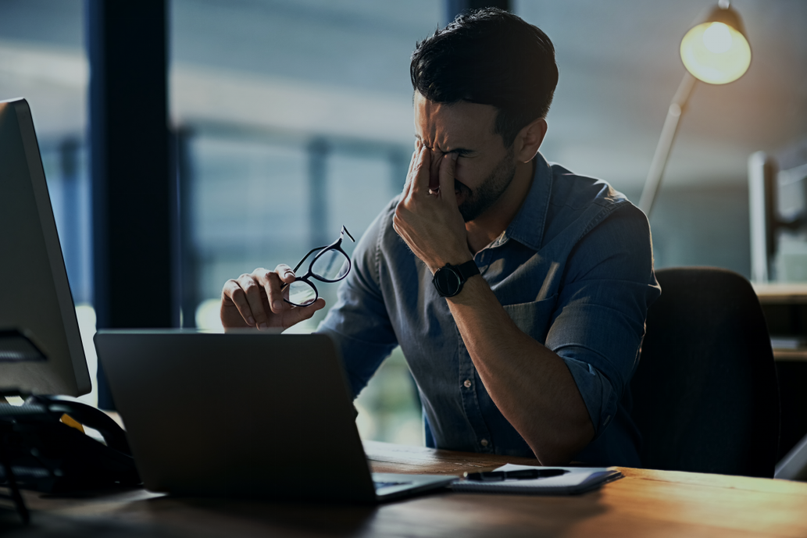
3. 熬夜
他又熬夜了。
考试前熬夜学习，不是一个好习惯。
熬夜+做什么
说一说：
你常常熬夜吗？你一般熬夜做什么？

Slide 66
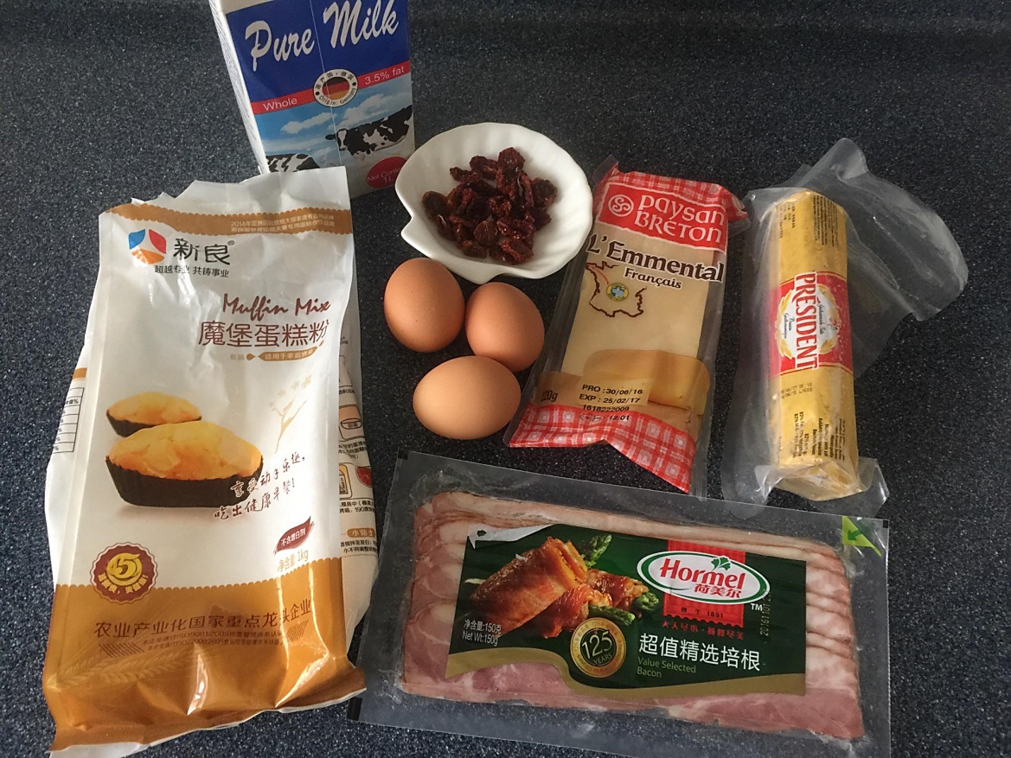
准备1+什么
4. 准备1
明天要出差，
所以她在准备行李。
做饭以前，
我们得准备一些材料。

Slide 67
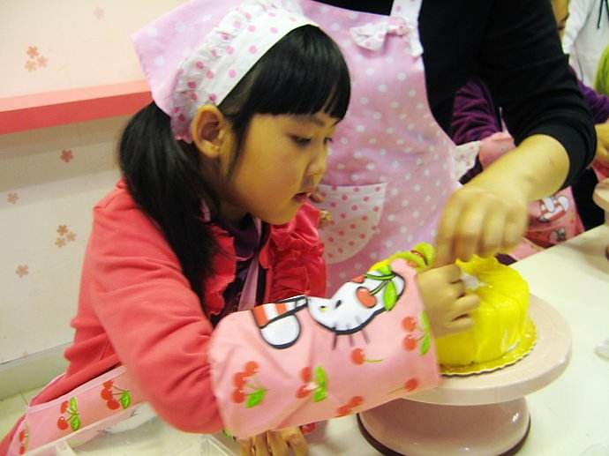
4. 准备2
准备2+做什么≈打算
他们准备带很多礼物去看爷爷奶奶。
她准备自己做一个蛋糕送给妈妈。

Slide 68
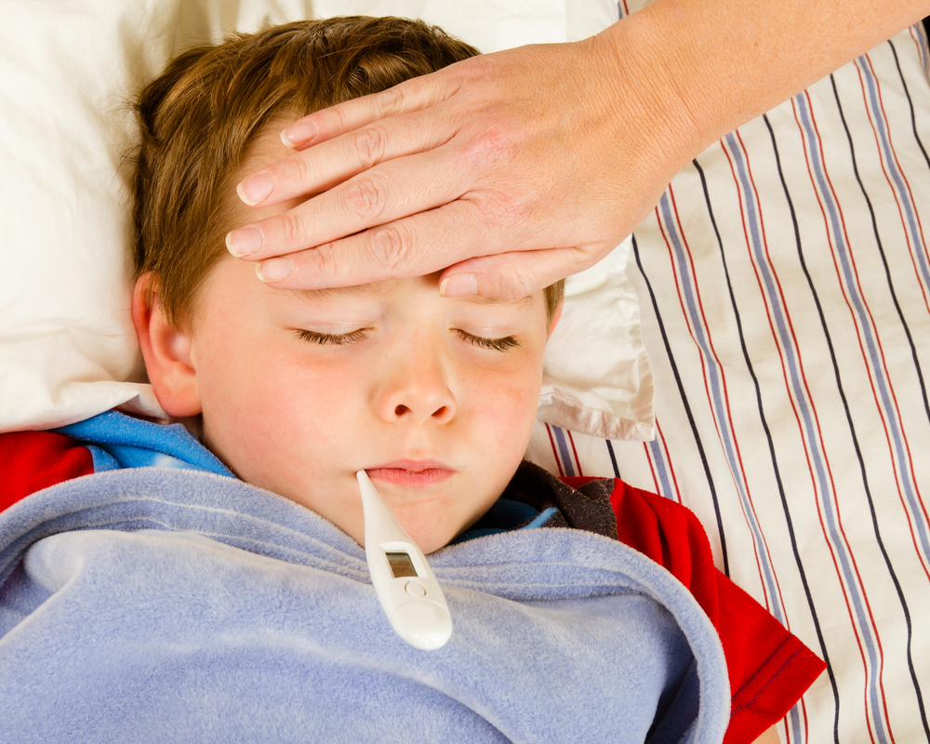
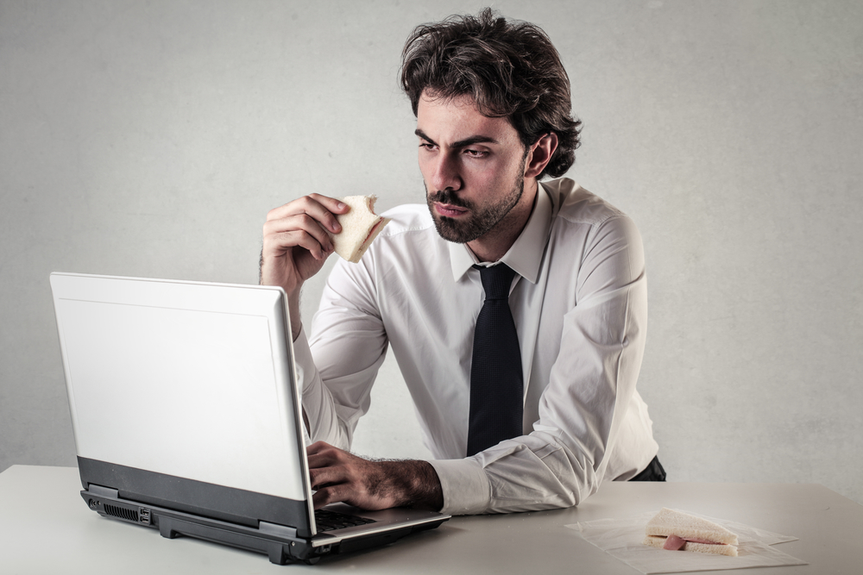
5. 重要
如战时、戒严时
他应该好好休息，因为身体很重要。
工作很重要，可是身体更重要。
说一说：
你觉得什么很重要？

Slide 69
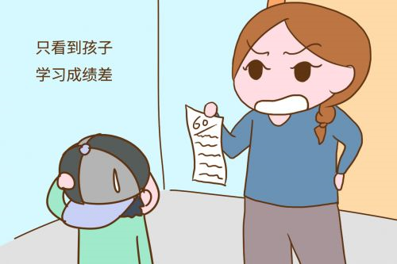
6. 放心
A 对 B 放心
B 让 A 放心
孩子成绩不好，爸爸很不放心。
爸爸对孩子的成绩很不放心。
孩子的成绩让爸爸很不放心。

Slide 70

7. 打扰
打扰 + 人
打扰 + 人 + v.
大家都在写作业呢，请你们不要打扰大家！
不好意思，你不应该打扰别人休息。

Slide 71
Part 03
语言点

Slide 72
03
语言点1: V + 多少 + 遍 +（O)
请你读两遍课文。
出差前，他得看一遍工作的材料。
背生词时，一个生词你一般要写多少遍？

Slide 73
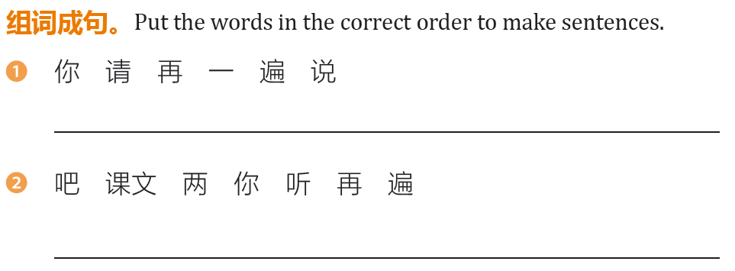
03
语言点1: 练习 第260页
请你再说一遍。
你再听两遍课文吧。

Slide 74
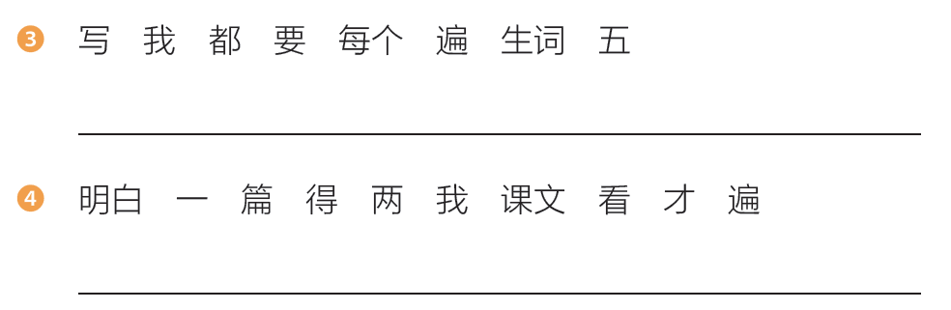
03
语言点1: 练习 第260页
每个生词我都要写五遍。
一篇课文我得看两遍才明白。

Slide 75
03
语言点2: 不要……(了)
≈ 别……了
你应该早点儿睡觉，不要经常熬夜。
你弟弟正复习功课呢，不要打扰他了。
不要开门，外边太冷了！

Slide 76
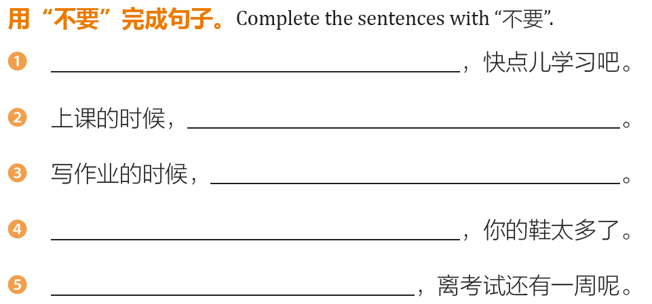
练习：第261页
不要聊天儿了
不要玩手机，也不要戴帽子
不要听音乐
不要再买鞋了
不要担心，好好复习

Slide 77
03
语言点3: 数量/时间+左右
她的男朋友23岁左右。
我想再玩半个小时左右。
今早我7点左右就到教室了。
大概 + 数量/时间
数量/时间 + 左右

Slide 78
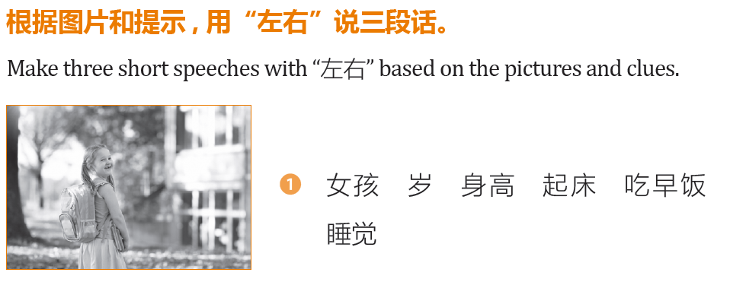
练习：第261页

Slide 79
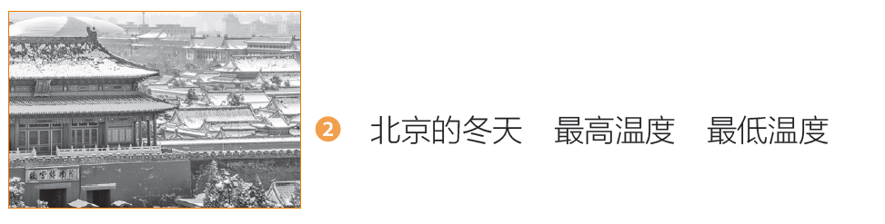
练习：第261页

Slide 80
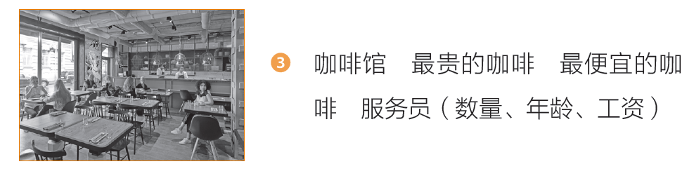
练习：第261页

Slide 81
Part 04
课文

Slide 82
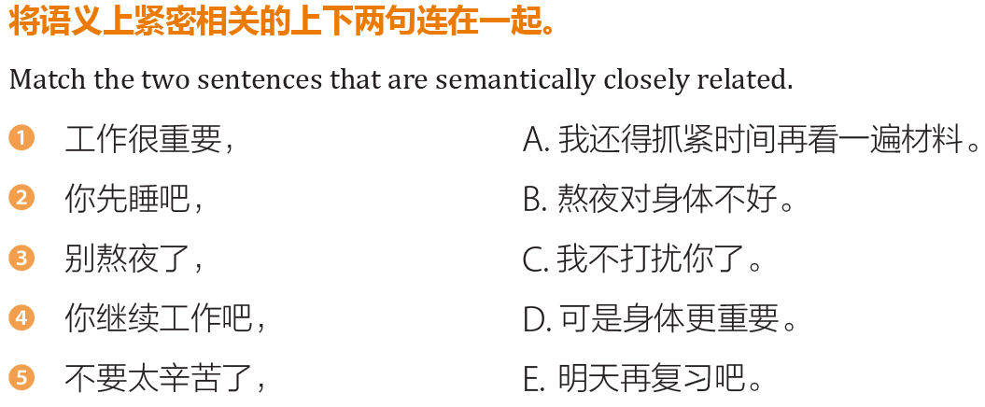
课文热身：第259页

Slide 83
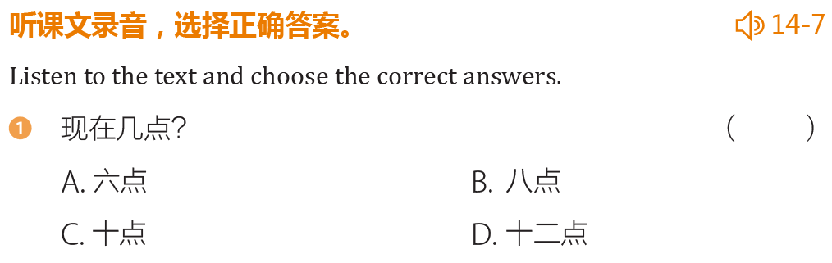
课文热身：第262页
D

Slide 84
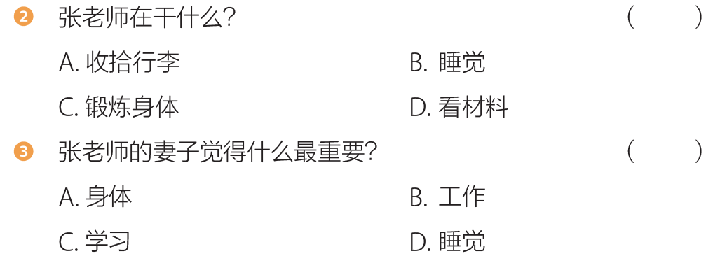
课文热身：第262页
D
A

Slide 85
04
课文
张老师妻子：十二点了，你还不睡吗？
张 老 师：工作的材料要再看一遍。
张老师妻子：别熬夜了，明天再看吧。
张 老 师：明天就出差了，我得好好准备准备。
张老师妻子：老公，不要太辛苦了。
工作很重要，可是身体更重要。

Slide 86
张 老 师：知道了，放心吧。
张老师妻子：那你几点睡？
张 老 师：再看一个小时左右吧。
你先睡吧，
我要抓紧时间工作了。
张老师妻子：好，那我不打扰你了。

Slide 87
张老师妻子：……了，你……吗？
张 老 师：工作的……。
张老师妻子：别……，明天……吧。
张 老 师：明天……，我得……。
张老师妻子：老公，不要……。
工作……，可是……。

Slide 88
张 老 师：知道了，……。
张老师妻子：那……？
张 老 师：再……吧。你……，
我要……了。
张老师妻子：好，那……了。

Slide 89

课文听力练习2：第262页
6 5 3 1 4 7 2

Slide 90

听力实践（14-8）——选择题：第263页
√
√
√
√

Slide 91

听力实践（14-9）——选择题：第263页
√
√
√
√

Slide 92
阅读实践（1）：第263页
小李不喜欢自己现在的生活，因为他觉得现在的工作太辛苦了。他不想每天都熬夜工作，想有更多的休息时间。
有一天，小李跟老板说他想休息一段时间，可是那天开会时，老板又给他很多新的工作任务。老板说他同意小李休息，可是小李得完成这些任务以后才可以休息。

Slide 93

阅读实践（1）——选择题：第264页
√
√

Slide 94
阅读实践（2）：第264页
老板给小李一个月的假期，这是小李工作三年以来第一次休息。
小李在火车站买了一张去昆明的火车票。他实在太开心了，他终于可以休息了，不用再加班了。他真想快一点儿到昆明，去那儿好好玩一个月。

Slide 95

阅读实践（2）——选择题：第264页
√
√

Slide 96
作业
预习：
第15课生词
作业本： 写句子（共5个）：
准备、遍、左右、不要、放心、打扰

Slide 97
“
下课了
”

